Slide 1

Актуальные изменения в школьном образовании: ключевые ориентиры в формировании единого образовательного пространства, мировоззренческого и технологического суверенитета
(подготовлена на основе материалов ИСМО им. В.С. Леднева)

Slide 2

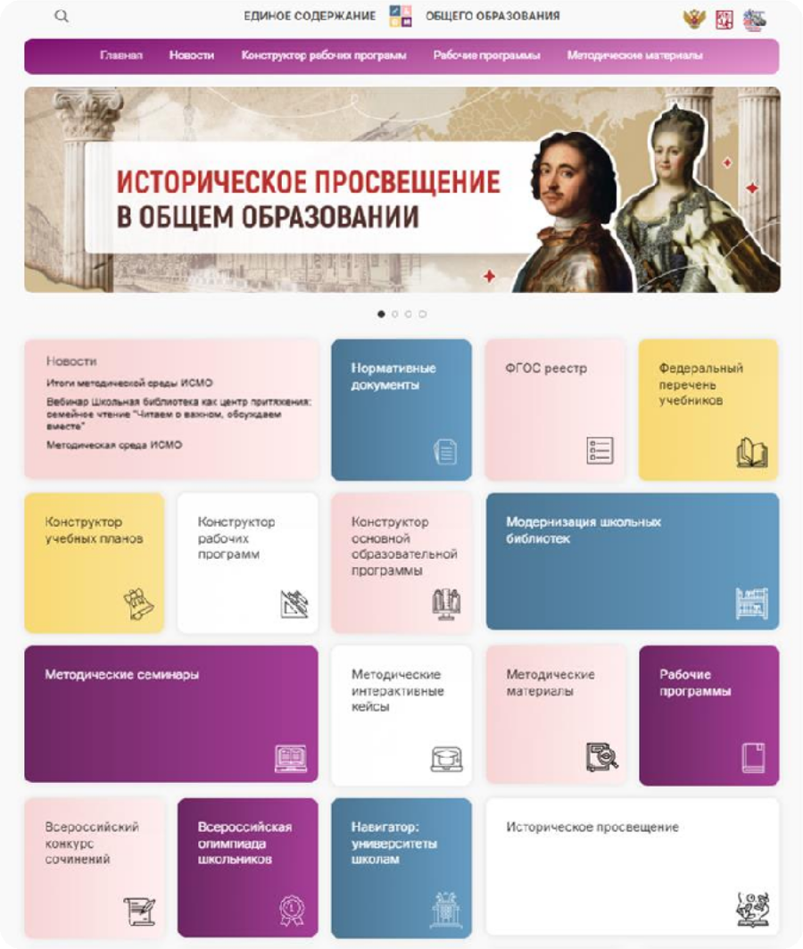


















ПОРТАЛ «ЕДИНОЕ СОДЕРЖАНИЕ ОБЩЕГО ОБРАЗОВАНИЯ»
Нормативные документы
Конструктор рабочих программ
Конструктор учебных планов
Конструктор основной
образовательной программы
Методические рекомендации
УМКА (чат-бот горячей линии ЕДСОО)
Круглосуточная поддержка педагогов
17

Slide 3



Информационно-методические ресурсы ИСМО им. В.С. Леднева

Slide 4
Изменения ФГОС COO (вступает в силу 01.09.2027 г.)
Возможность формирования внутри профилей узконаправленных групп или классов
Возможность изучать все предметы на базовом уровне
Пересмотрено содержание программ по математике, физике, химии и биологии в сторону практикоориентированности и соответствия достижениям науки и техники
Закреплен базовый список обязательного оборудования для предметных кабинетов (вступает в силу с 01.09.2030 г.)
Закреплена норма «один словарь по русскому языку на одного ребенка»
Умение применять технологии искусственного интеллекта включено в метапредметные результаты
ЧЕК-ЛИСТ директора школы
• Провести анализ запросов обучающихся 8-9 классов
• Скорректировать учебный план
• Провести инвентаризацию учебного оборудования
• Спланировать бюджет и план закупок
• Проработать вопросы хранения и обслуживания нового оборудования
• Провести аудит имеющихся словарей и спланировать закупки
• Спланировать работу с учителями по обновлению содержания обучения

Slide 5





Изменения в приказы Минпросвещения России, касающиеся федеральных
образовательных программ начального общего образования, основного общего
образования и среднего общего образования
Приказ Минпросвещения России от 18 мая 2023 г. № 372
«Об утверждении федеральной образовательной программы
начального общего образования»
Приказ Минпросвещения России от 18 мая 2023 г. № 370
«Об утверждении федеральной образовательной программы
основного общего образования»
Приказ Минпросвещения России от 18 мая 2023 г. № 371
«Об утверждении федеральной образовательной программы
среднего общего образования»
Приказ Минпросвещения России от 8 октября 2025 г. №729
Приказ Минпросвещения России от 10 ноября 2025 г. № 808
«О внесении изменений в некоторые приказы Министерства просвещения Российской Федерации, касающиеся федеральных образовательных программ начального общего образования, основного общего образования и среднего общего образования»
ЗАРГ ГИС ГРИРОВАНС
МИНИСТЕРСТВО ПРОСВЕПГГПИЯ⁴ РОССИЙСКОЙ ФЕДЕРАЦИИ
(МИНПРОСВЕЩЕНИЯ РОССИИ)
ПРИКАЗ
I_____2025 г.
О внесении изменений в не Российской Федерации, касаи начального общего образов!
В соответствии с J от 29 декабря 2012 г. № 273-подпунктом 4.2.6" пункта 4 Пои Федерации, утвержденного пост от 28 мюля 2018 г. № 884. п р и i
I. Утвердить прилагав прикати Министерства npoci федеральных образовательных основного общего образования н
2. Пункт 123 федералы образования, утвержденной пр Федерации от 18 мая 2023 Г. 2 Российской Федерации 12 июля 2 внесенными приказами Мини, от 1 февраля 2024 г. № 62 (заре Федерации 29 февраля от 19 марта 2024 г № 171 (ырс.
Москва
ЗАРЕГИСТРИРОВАНО
Регистр* пловцы» Я Я^^Фб
МИНИСТЕРСТВО ПРОСВЕЩЕНИЯ РОССИЙСКОЙ ФЕДЕРАЦИИ
(МИНПРОСВЕЩЕНИЯ РОССИИ)
• ^» «М#л 2025 г.
ПРИКАЗ
О внесении и вменений в нс ко Российской Федерации, касаями начального общего образ
ф|
соответствии
■мшштчи аянилши ми < мяо
Руководителям исполнительных орг яноа субъектов Российской Федерации, осушсчталающих государственное управление в сфере обраюааиия
подпунктом 4 2.6*' пункта 4 Полот
Федерации, утвержденного постай от 28 июля 2018 г. Ж 884, орика
I. Утвердить прилагаемы* Министерства просвещения Росс образовательных программ начал образования и среднего общего обр
2. Абзац третий подпункта подпункта 121. абзац третий подл] касающейся учебного предмета «I касающейся учебного предмета «Д Изменений вступают в силу с I сект
Об и тмсненнях в ФОГ ИI
Департамент
■ осу дарственной
общеобразовательно*
ПОЛИТИК!
дошкольного обра говения Минпросасшсння России (далее
Департамент) информирует
вступлении а силу прюсатов Мииггросясшсння Росой Ж 729 (мрегнегрироави в Минюсте Россит
ат 8 октября 3 декабря 2025 I lapci мстрироми
। , per нет рационный № 84436) и от 10 ноября 2025 Ж КОС г Минюст* России 11 феярала 2026 г . регистрационный Ж Х5296
итисненнй
Министерства просвещение
Министр
Российской Федерации, касающиеся федеральных обратное тельцы! нросраит начального общего образования, основного общего образовании и среднего обитегт овразеваинав (далее соответственно - Прими Ж 729. Приват Ж КОК)
В соответствии с Приказами Ж 729 и Приказ Ж ХОК к I сентября 2026 г общсобргттоаатсльные организации должны актуали тировать образовательны программы начальиото общего, основного общего и средне! о общего обра юаания
Департамент просит
информацию (включая
к настоящему письму) ло муннципальных ортанов управления обрактоанисы
Приложение ив6 л

Slide 6
Приказ Минпросвещения России от 08.10.2025 г. №729
Начальное общее образование
Установлен общий объем аудиторной работы обучающихся за четыре учебных года, который не может составлять менее 2966 академических часов и более 3305 академических часов (ранее не менее 2954 академических часов и не более 3345) в соответствии с требованиями к организации образовательного процесса к учебной нагрузке при 5-дневной (или 6-дневной) учебной неделе
Исключена позиция о суммарном объеме домашнего задания по всем предметам для 1 класса продолжительностью выполнения 1 час
пункт 24 Порядка организации и осуществления образовательной деятельности по основным общеобразовательным программам - образовательным программам начального общего, основного общего и среднего общего образования, утвержденного приказом Минпросвещения России от 22 марта 2021 г. № 115

Slide 7
Приказ Минпросвещения России от 08.10.2025 г. №729
Начальное общее образование
Установлена возможность сокращения общего количества часов в 1 классе, рекомендованных для изучения учебных предметов «Русский язык», «Литературное чтение», «Математика», «Окружающий мир», «Изобразительное искусство», «Музыка», «Труд (технология)», и определена максимально возможная норма сокращения в процентах
содержание учебных предметов не сокращается
не рекомендуется сокращать количество уроков по учебному предмету «физическая культура», так как двигательная активность является естественной потребностью детей младшего школьного возраста
Методические рекомендации по организации процесса обучения в первом классе в адаптационный период (Письмо Минпросвещения России от 1 июля 2025 г. № 03-1326).

Slide 8
Приказ Минпросвещения России от 08.10.2025 г. №729
Начальное общее образование
По учебному предмету «Русский язык»
Утверждено поурочное планирование для федерального недельного учебного плана начального общего образования для образовательных организаций, в которых обучение ведется на родном (нерусском) языке (6-дневная учебная неделя) (вариант № 5) с общим количеством по 4 часа в неделю с 1 по 4 класс (в вариантах № 1-4 по 5 часов в неделю).
По учебному предмету «Литературное чтение»
Утверждено поурочное планирование для федеральных недельных учебных планов начального общего образования для образовательных организаций, в которых обучение ведется на русском или родном языке, но наряду с ним изучается один из языков народов России (5-дневная учебная неделя) (вариант № 3), для образовательных организаций, в которых образование ведется на русском языке, но наряду ним изучается один из языков народов Российской Федерации (6-дневная учебная неделя) (вариант № 4), для образовательных организаций, в которых обучение ведется на родном (нерусском) языке (6-дневная учебная неделя) (вариант № 5) с общим количеством по 3 часа в неделю с 1 по 4 класс (в вариантах № 1-2 по 4 часа в неделю).

Slide 9
Приказ Минпросвещения России от 08.10.2025 г. №729
Начальное общее образование
По учебному предмету «Литературное чтение»
Внесены изменения в проверяемые требования к результатам освоения основной образовательной программы, а также в проверяемые элементы содержания
Например:
- в 1 классе добавлены изученные литературные понятия, которые должен использовать в беседе обучающийся: писатель, произведение, жанры (стихотворение, рассказ), жанры фольклора малые (потешка, пословица, загадка), фольклорная и литературная сказки, идея, литературный герой;
- уточнены некоторые формулировки - «Отношение человека к животным» вместо «Дружба людей и животных» во 2 классе и так далее.

Slide 10
Приказ Минпросвещения России от 08.10.2025 г. №729
Основное общее образование
По учебному предмету «Литература»
В 9 классе изменена тема урока № 75 - «Внеклассное чтение. Актуальность стихотворений поэтов XVIII - XIX вв. Например, «Бог» Г.Р. Державина, «Клеветникам России» А.С. Пушкина, «К славянам» Ф.И. Тютчева, «К не нашим» H.M. Языкова» вместо «Внеклассное чтение. Любимые стихотворения поэтов первой половины XIX в.»
Скорректированы таблицы «Проверяемые элементы содержания» (для 5 и 9 классов), «Теоретико-литературные понятия, использование которых необходимо для анализа, интерпретации произведений и оформления обучающимися 5 - 9 классов собственных оценок и наблюдений»
По учебному предмету «Иностранный (французский) язык»
Внесены изменения в проверяемые требования к результатам освоения основной образовательной программы в 9 классе (исправлена техническая ошибка в дублировании текста в проверяемых требованиях и проверяемых элементах содержания)

Slide 11
Приказ Минпросвещения России от 08.10.2025 г. №729
Основное общее образование
По учебному предмету «География»
Внесены изменения в части наименования и реквизитов вновь принятых федеральных нормативных документов стратегического характера в области пространственного развития страны, энергетики, лесного комплекса
Изменены формулировки уроков в 9 классе - № 2, № 9, № 20, № 34
Исправлены технические ошибки в наименовании уроков № 58 и № 66 в 8 классе
По учебному предмету «Биология» (углубленный уровень)
Федеральная рабочая программа дополнена разделом «Иммунная система»

Slide 12
Приказы Минпросвещения России от 08.10.2025 г. № 729 и от Ю.11.2025 г. № 808
Основное общее образование
По учебному предмету «Труд (технология)»
Установлено право общеобразовательным организациям самостоятельно определять последовательность изучения модулей и количество часов для их освоения
! при сохранении общего количества часов
По учебному предмету «Обществознание»
С 1 сентября 2026 г. изучается только в 9 классе (содержание программы утверждено приказом № 729)

Slide 13
Приказы Минпросвещения России от 08.10.2025 г. № 729 и от Ю.11.2025 г. № 808
Основное общее образование
По учебному предмету «История»
Исключена позиция о возможности варьирования последовательности изучения тем в пределах одного класса
Уточнён ряд формулировок в содержании и поурочном планировании в соответствии с государственными учебниками по истории
Внесены изменения в проверяемые требования к результатам освоения основной образовательной программы, в проверяемые элементы содержания в 5 - 7 классах, а также в перечень элементов содержания, проверяемых на ОГЭ по истории
Внесены изменения в содержание учебного курса «История нашего края»

Slide 14


Приказы Минпросвещения России от 08.10.2025 г. № 729 и от 10.11.2025 г. № 808
Основное общее образование
С 1 сентября 2026 года в 5-9 классах должна реализовываться федеральная рабочая программа по учебному предмету «История», утвержденная приказом Минпросвещения России от 9 октября 2024 г. № 704 с учетом Приказов №729 и № 808
Учебный предмет «История»
5 класс - 68 часов (Всеобщая история), 34 часа (История нашего края);
6 класс - 28 часов (Всеобщая история), 57 часов (История России), 17 часов (История нашего края);
7 класс - 28 часов (Всеобщая история), 57 часов (История России), 17 часов (История нашего края);
8 класс - 34 часа (Всеобщая история), 68 часов (История России);
9 класс - 23 часа (Всеобщая история), 45 часов (История России).
Рабочая программа по истории обновлена в конструкторе
Необходимо обновить рабочую программу в учебном плане

Slide 15
Приказ Минпросвещения России от 10.11.2025 г. № 808
Основное общее образование
По учебному предмету «Иностранный язык»
Изменение общего количества часов, рекомендованных для изучения, - 408 часов:
в 2026/2027 учебном году
5 класс - 68 часов (2 часа в неделю)
6 класс -102 часа (3 часа в неделю)
7 класс -102 часа (3 часа в неделю)
8 класс -102 часа (3 часа в неделю)
9 класс -102 часа (3 часа в неделю)
с 1 сентября 2027 года
5 класс - 68 часов (2 часа в неделю) 6 класс - 68 часов (2 часа в неделю)
7 класс - 68 часов (2 часа в неделю)
8 класс -102 часа (3 часа в неделю)
9 класс -102 часа (3 часа в неделю)

Slide 16
Приказ Минпросвещения России от 10.11.2025 г. № 808
Основное общее образование
Новый учебный предмет «Духовно-нравственная культура России»
Общее число часов, рекомендованных для изучения ДНКР, - 85 часов:
в 5 классе -17 часов,
в 6 классе - 34 часа,
в 7 классе - 34 часа.
Поэтапное введение:
- с 2026/2027 учебного года - преподается в 5 классе,
- с 2027/2028 учебного года - преподается в 5,6,7 классах.

Slide 17
Приказы Минпросвещения России от 08.10.2025 г. №729
Среднее общее образование
По учебному предмету «Литература»
11 класс
Наименование темы урока № 89 «Поэзия второй половины XX - начала XXI вв. Стихотворения Б.А. Ахмадулиной, А.А. Вознесенского, В.С. Высоцкого, Е.А. Евтушенко и других» заменено на «Поэзия второй половины XX - начала XXI вв. Стихотворения Б.А. Ахмадулиной, А.А. Вознесенского, В.С. Высоцкого, Е.А. Евтушенко, Р.И. Рождественского и других»
Наименование темы урока № 90 «Художественные приемы и особенности поэтического языка автора (стихотворения Б.А. Ахмадулиной, А.А. Вознесенского, В.С. Высоцкого, Е.А. Евтушенко и других)» на «Художественные приемы и особенности языка поэзии второй половины XX - начала XXI вв. Идейно-художественное своеобразие стихотворения Р.И. Рождественского «Что же такое «мы»?..»

Slide 18
Приказы Минпросвещения России от 08.10.2025 г. №729
Среднее общее образование
По учебному предмету «Математика» (углубленный уровень)
Уточнено в соответствии с содержанием распределение предметных результатов по классам учебного курса «Вероятность и статистика»
По учебному предмету «История»
Исключена позиция о возможности варьирования последовательности изучения тем в рамках программы в пределах одного класса

Slide 19
Приказы Минпросвещения России от 08.10.2025 г. №729
Среднее общее образование
По учебному предмету «Физическая культура»
Изменена позиция по общему количеству часов, рекомендованных для изучения, -136 часов:
в 10 классе - 68 часов (2 часа в неделю), в 11 классе - 68 часов (2 часа в неделю).
Общее количество часов, рекомендованных для изучения вариативных модулей, - 68 часов:
в 10 классе - 34 часа (1 час в неделю), в 11 классе - 34 часа (1 час в неделю).
Общее количество часов, рекомендованных для изучения в рамках универсального профиля, - 204 часа: в 10 классе -102 часа (3 часа в неделю), в 11 классе -102 часа (3 часа в неделю).

Slide 20
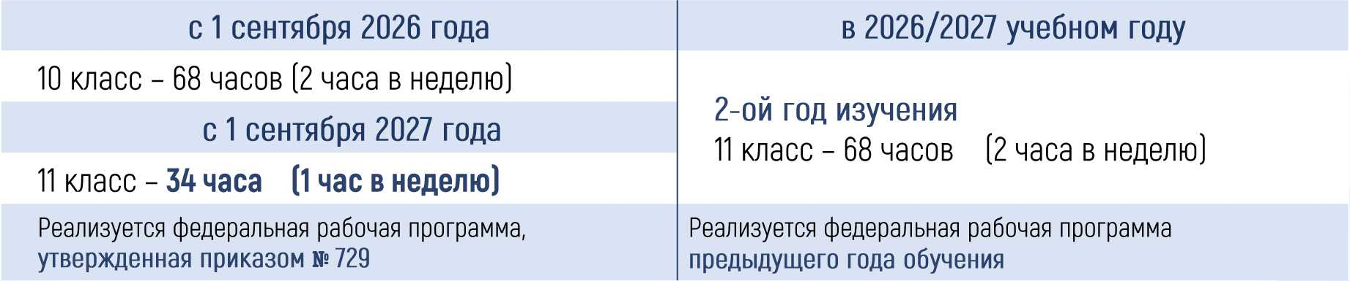
Приказы Минпросвещения России от 08.10.2025 г. № 729 и от 10.11.2025 г. № 808
Среднее общее образование
По учебному предмету «Обществознание» (базовый уровень)
В федеральную рабочую программу по учебному предмету «Обществознание» (углубленный уровень) приказы № 729 и № 808 изменения не вносили

Slide 21
ОБЗР
Министерством просвещения Российской Федерации разработан проект приказа, предполагающий замену модульной системы по предмету «Основы безопасности и защиты Родины» на два единых обязательных курса: «Безопасность жизнедеятельности» и «Начальная военная подготовка». Соответствующий документ опубликован на Федеральном портале проектов нормативных правовых актов.
В рамках курса «Безопасность жизнедеятельности» школьники изучат правила безопасного обращения с бытовыми приборами, действия при пожарах и коммунальных авариях, порядок вызова экстренных служб др.
Курс «Начальная военная подготовка» направлен на формирование основ защиты государства и готовности к военной службе. Школьники изучат принципы национальной безопасности, закрепленные в Конституции РФ, чрезвычайные ситуации и систему гражданской обороны, использование средств индивидуальной и коллективной защиты, правила при объявлении эвакуации.
Планируется, что приказ вступит в силу с 1 сентября 2026 года для обучающихся, переведенных в 8-й класс и принятых в 10-й класс в 2026/27 учебном году.
ЗАДАЧА
Рабочую программу предмета ОБЗР обновить в учебном плане

Slide 22
Приказы Минпросвещения России от 08.10.2025 г. № 729 и от Ю.11.2025 г. № 808
ФОП Н00, ФОП ООО и ФОП СОО
Понятие «предметная область» заменено на понятие «учебный предмет» или исключено из текста
Формулировка «Учебный год в образовательной организации заканчивается 26 мая» заменена на «Учебный год в образовательной организации заканчивается не ранее 26 мая»
ЗАДАЧА
Учесть все изменения при формировании учебных планов школ
и рабочих программ предметов

Slide 23
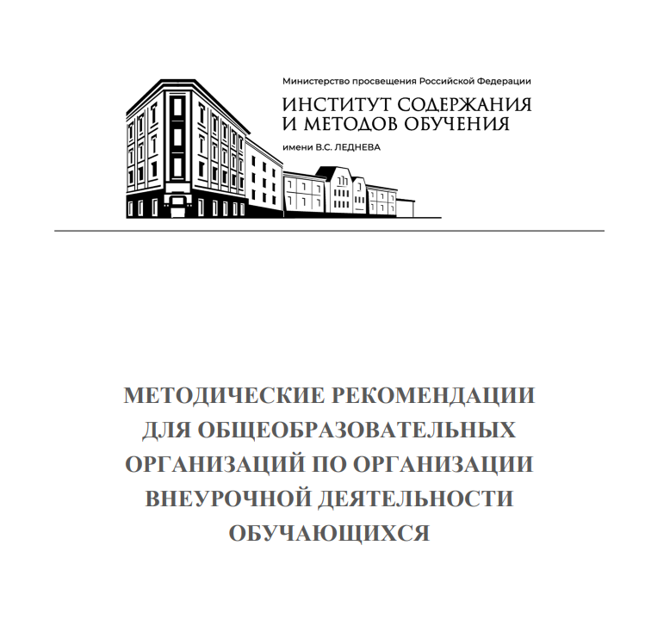
Внеурочная деятельность
Письмо Министерства просвещения Российской Федерации
от 9 июля 2026 г. № ОК-1984/03 "О направлении методического письма"
Количество часов внеурочной деятельности может составлять до 10 часов в неделю.
Общее количество часов не должно превышать 1 350 часов за 4 года обучения на уровне начального общего образования, 1 700 часов за 5 лет обучения на уровне основного общего образования, 680 часов за 2 года обучения на уровне среднего общего образования.
В целях реализации плана внеурочной деятельности образовательной организацией может предусматриваться использование ресурсов других организаций (в том числе в сетевой форме).
Приводится рекомендуемый перечень курсов внеурочной деятельности.
ЗАДАЧА
Учесть рекомендации при формировании учебных планов школ

Slide 24
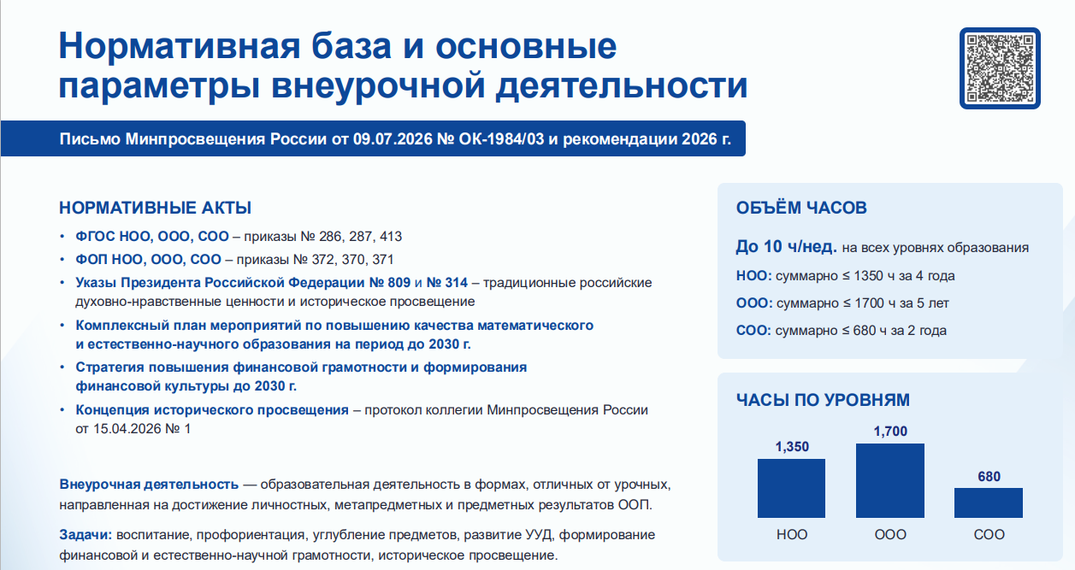

Slide 25
Внеурочная деятельность
Рекомендуемый перечень курсов внеурочной деятельности
"Разговоры о важном" - с 1 по 11 класс (1 час в неделю);
"Россия - мои горизонты" - с 6 по 11 класс (1 час в неделю);
"Орлята России" - с 1 по 4 класс (1 час в неделю для 1 класса, 2 часа в неделю для 2-4 классов);
"Военные учебные сборы"/"Начальная военная подготовка" - в 8 и 10 классах (всего 17 часов для 8 класса и 35 часов для 10 класса);
курсы по финансовой грамотности - со 2 по 11 класс (1 час в неделю);
курсы в рамках реализации Концепции исторического просвещения - со 2 по 11 класс (0,5-1 час в неделю в зависимости от количества часов рабочей программы курса);
курсы, поддерживающие математическое и естественно-научное образование - с 5 по 11 класс (0,5-2 часа в неделю в зависимости от количества часов рабочей программы курса);
курсы, поддерживающие профильное обучение и углубленное изучение отдельных предметов с 7 по 11 класс (1-2 часа в неделю в зависимости от количества часов рабочей программы курса);
курсы, поддерживающие физическое развитие обучающихся с 1 по 11 класс (1 час в неделю).
ЗАДАЧА
Учесть рекомендации при формировании учебных планов школ

Slide 26
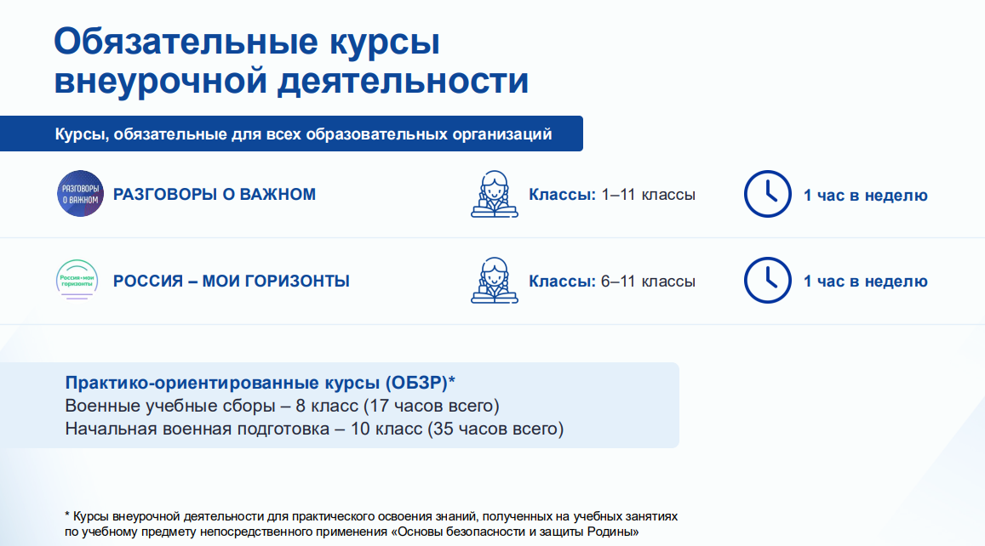

Slide 27
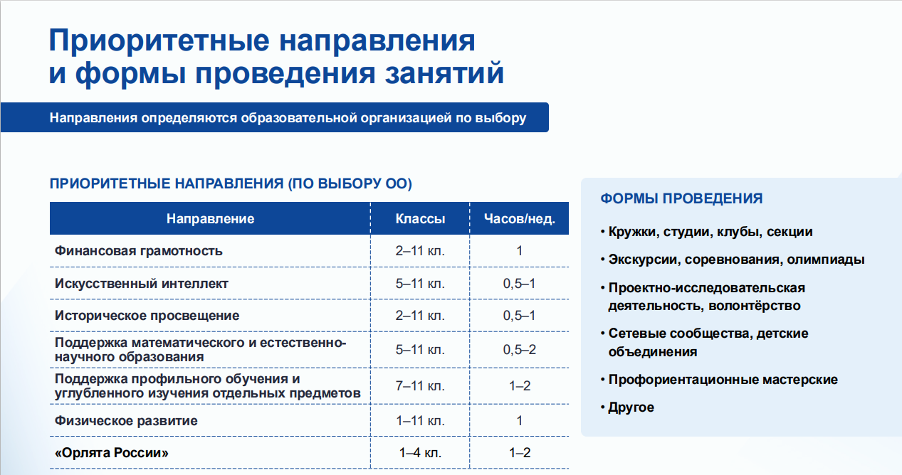

Slide 28
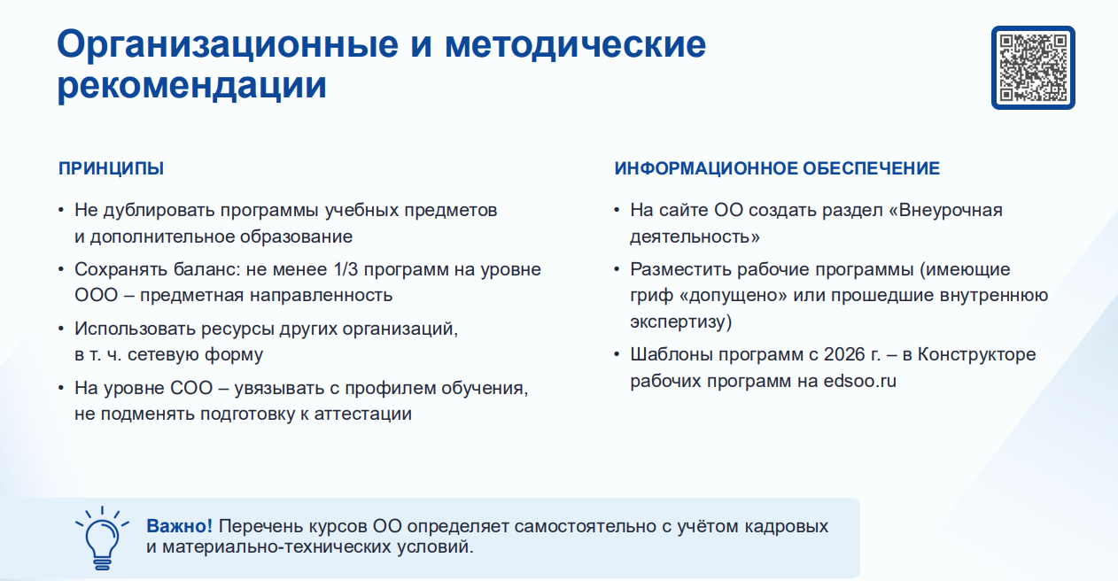

Slide 29
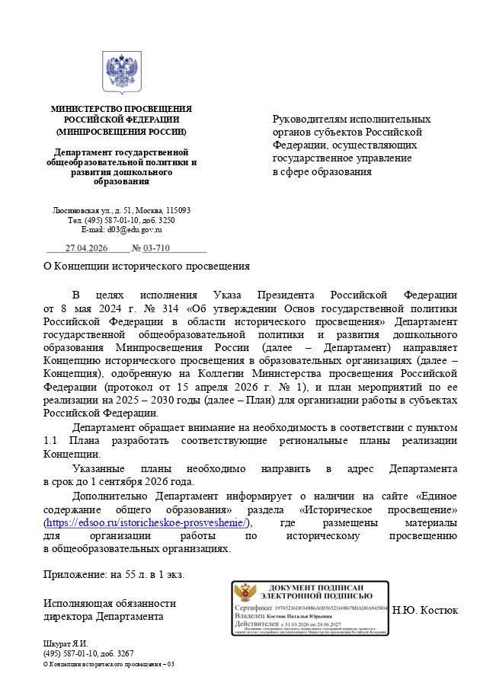



КОНЦЕПЦИЯ ИСТОРИЧЕСКОГО ПРОСВЕЩЕНИЯ
27 апреля 2026 года направлено письмо Минпросвещения России (№ 03-710)
о Концепции исторического просвещения
Система исторического просвещения:
урочная и внеурочная работа
военно-патриотические клубы
историческое краеведение
поисковое движение
волонтерская деятельность в области исторического просвещения
ЗАДАЧА
До 1 сентября 2026 необходимо приступить к реализации Концепции
9

Slide 30

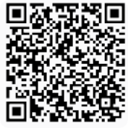


ИЗУЧЕНИЕ ПРОИЗВЕДЕНИЙ ОТЕЧЕСТВЕННОГО КИНЕМАТОГРАФА В ШКОЛАХ
Методические рекомендации
по изучению отечественного кинематографа в общеобразовательных организациях
(письмо от 10 октября 2025 г. № 03-1988)
Список 100 фильмов, рекомендованных для использования в образовательном процессе
ЗАДАЧА
Организацию образовательного процесса во всех школах осуществлять с учетом Методических рекомендаций
20

Slide 31
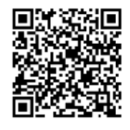


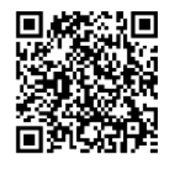
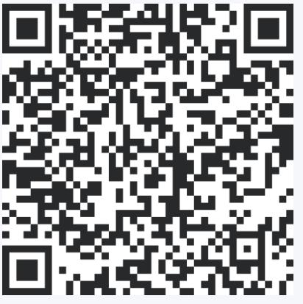
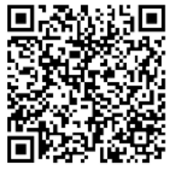


РАЗВИТИЕ ШКОЛЬНЫХ БИБЛИОТЕК
Методические рекомендации
по модернизации и научно-методическому сопровождению деятельности
школьных библиотек (письмо от 14 августа
2025 г. № ОК-2287/03)
МЕРОПРИЯТИЯ, ПРОВОДИМЫЕ РОССИЙСКИМ ОБЩЕСТВОМ «ЗНАНИЕ»
Перечень произведений патриотической направленности, созданных современными писателями, для включения в списки рекомендованных произведений для внеклассного чтения (письмо от 14 августа 2025 г. № ОК-2287/03)
Всероссийские конкурсы:
«Лучший школьный педагог-библиотекарь России»;
«Самая читающая школа России»
Чтецкие программы для школьников
Приказ Министерства просвещения
Российской Федерации от 22.06.2026 № 436 (ФПУ)
Международный форум школьных библиотекарей
ЗАДАЧА
Проанализировать школьные библиотечные фонды на предмет наличия художественной литературы патриотической направленности современных авторов Активизировать деятельность школьных библиотек, обеспечить включенность
в федеральные мероприятия
Учитывать при формировании фондов школьных библиотек изменения в ФПУ
21

Slide 32


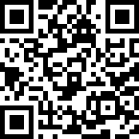

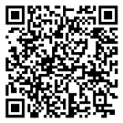



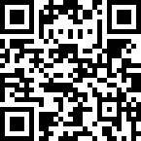

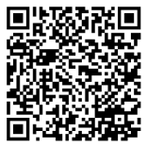

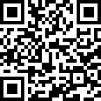
ЕДИНОЕ ВОСПИТАТЕЛЬНОЕ ПРОСТРАНСТВО
Федеральные рабочие программы воспитания
Начального общего образования – Приказ Минпросвещения России от 18 мая 2023 г. № 372
Основного общего образования – Приказ Минпросвещения России от 18 мая 2023 г. № 370
Среднего общего образования – Приказ Минпросвещения России от 18 мая 2023 г. № 371
Указ Президента Российской Федерации от 9 ноября 2022 г. № 809
«Об утверждении Основ государственной политики по сохранению
и укреплению традиционных российских духовно-нравственных ценностей»
Церемония поднятия государственного флага и исполнения государственного гимна Российской Федерации
Письмо Минпросвещения России от 15 апреля 2022 г. № СК-295/06
«Об использовании государственных символов Российской Федерации»
Цикл внеурочных занятий «Разговоры о важном»
Письмо Минпросвещения России от 15 апреля 2022 г. № СК-295/06
«О направлении Методических рекомендаций по реализации внеурочных занятий "Разговоры о важном"»
Рабочая программа курса внеурочной деятельности «Разговоры о важном»
Письмо Минпросвещения России от 16 сентября 2025 г. № СК-1115/06
23

Slide 33

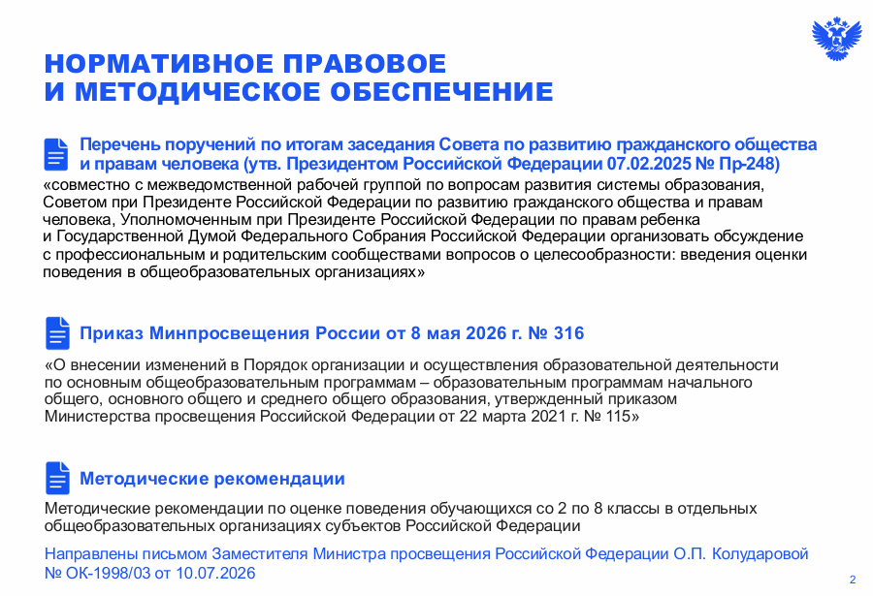

Slide 34
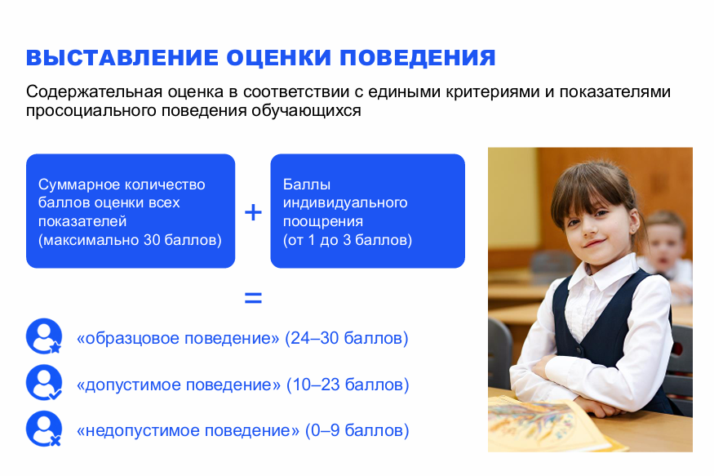

Slide 35
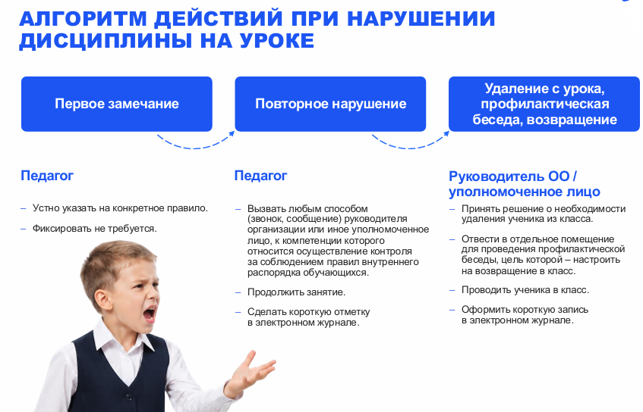

Slide 36
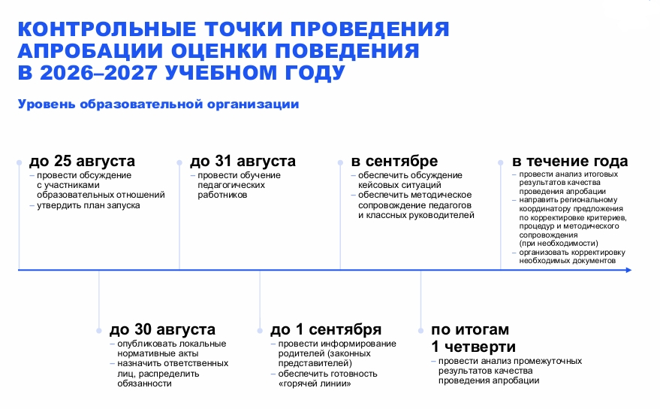

Slide 37
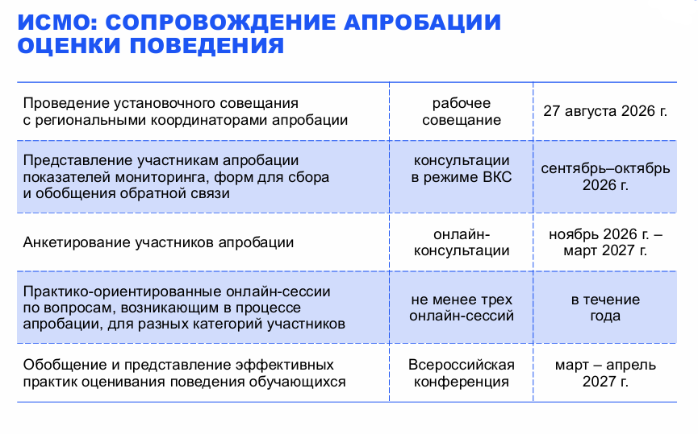

Slide 38


